Slide 1
Звёзды. Солнце – ближайшая к нам звезда.
Цели урока:
Выяснить, что такое звезда; каковы размеры и природа Солнца – ближайшей к нам звезде.
Продолжать развивать навыки самостоятельной работы с текстом.

Slide 2
Что изображено на рисунке? Охарактеризовать данное небесное тело.

Slide 3
Какое явление изображено. Причины его возникновения.

Slide 4
Что следует понимать под метеоритом?

Slide 5
Что такое астероид?

Slide 6
О чем идёт речь в загадках?
Хозяин спит —
Овцы на выгоне
Хозяин выглянет
Овец не видно,
Хозяин спрячется —
Овцы опять обозначатся
Синяя шапка
Вся в заплатках.
Вечером рассыпался горох,
Утром встал — нет ничего.

Slide 7
Что мы будем изучать сегодня?
Что видно
Только ночью?
Не огонь, а больно жжёт, Не фонарь, а ярко светит, Не пекарь, а печёт

Slide 8
Звёзды.
Это огромные пылающие шары, расположенные очень далеко от нашей планеты.
Ближайшая к нам звезда – Солнце.

Slide 9
Солнце –это центр Солнечной системы.

Slide 10
Прочитать текст учебника стр.48-49, ответить на вопросы.
Каковы размеры имеет Солнце?
Почему нам кажется, что Солнце имеет такие же размеры, как и Луна ?
Как вы думаете, какова температура Солнца?

Slide 11
Температура Солнца на поверхности приблизительно +6000С, а внутри +15млн.С
Солнце испускает огромное количество тепла и света.
Солнце находится от Земли на расстоянии 150 млн.км.
На Землю доходит 1/2млрд. Солнечного света и тепла.

Slide 12
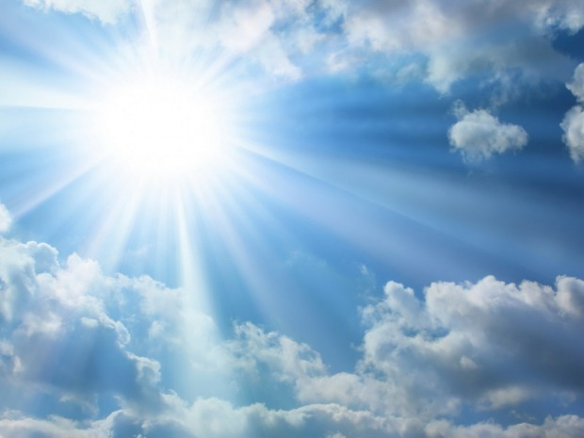
Каково значение Солнца?
Что случилось бы на Земле, если бы Солнце погасло?

Slide 13
Значение Солнца.
Запускает все процессы происходящие на Земле(круговорот воды, движение воздуха, рождение ураганов, штормов и т.д.).
Без Солнца невозможна жизнь на Земле.
Солнечные батареи – источник тока.

Slide 14
Домашнее задание.
Учебник –стр.48-49.Читать, пересказывать.
Наблюдать за звёздным небом. Какие созвездия вы знаете?
Приготовить загадки, ребусы о звёздах.

